Slide 1
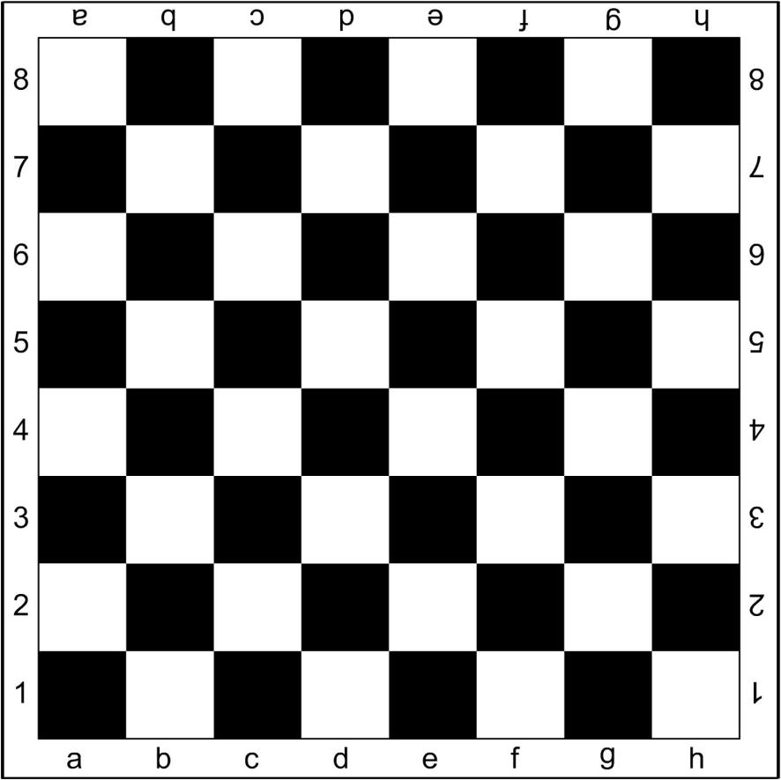
Какого цвета поле?

Slide 2
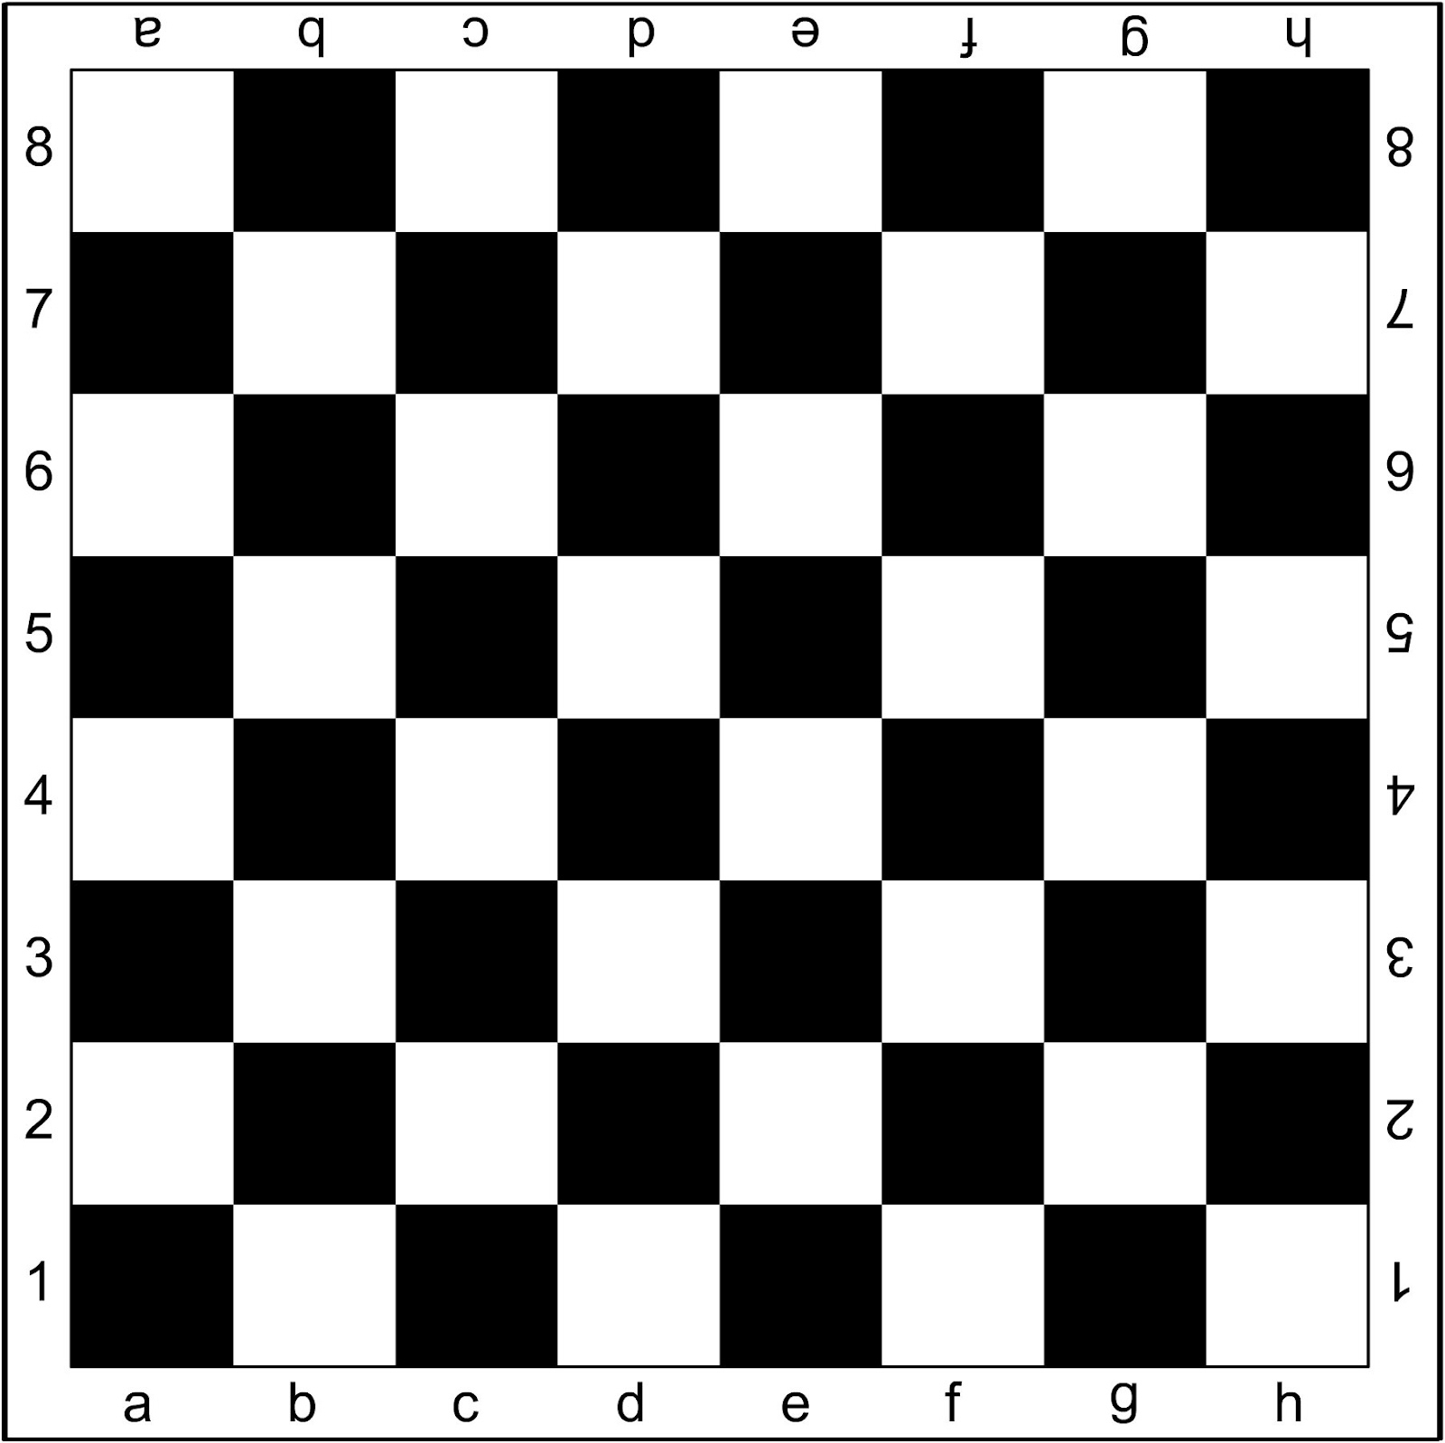
Какого цвета поле?

Slide 3
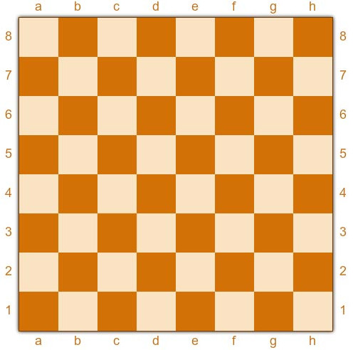
«Бег по кругу»

Slide 4
Какая фигура сильнее?

Slide 5
Какая фигура сильнее?

Slide 6
Какая фигура сильнее?

Slide 7
Какая фигура сильнее?

Slide 8
Сила ладьи зависит от позиции на доске?

Slide 9
В какой позиции слон сильнее?

Slide 10
Что это значит?
=
+

Slide 11
Как ходит ферзь?

Slide 12
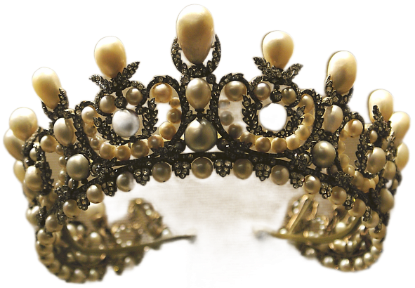
«Драгоценности королевы»
Корона: https://pxhere.com

